Slide 1
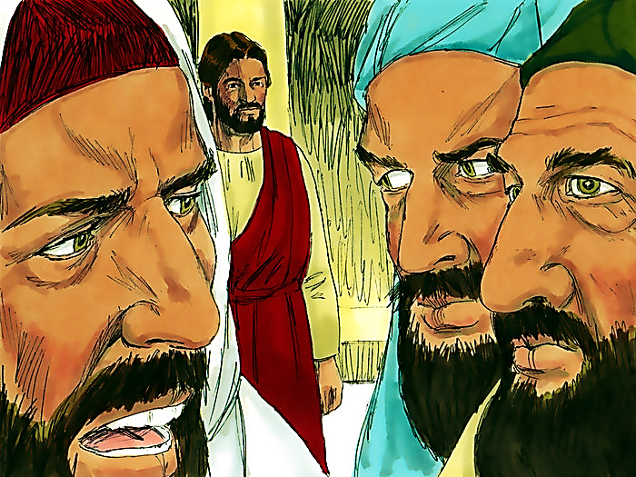


Primavera de 2014/Tema 2: Preguntas que hizo Jesús
“Tradiciones o la palabra de Dios”
23 de marzo de 2014
(Mateo 15:1-11, 17-20)
Iglesia Bíblica Bautista de Aguadilla
Estudios Bíblicos Lifeway ®

Slide 2
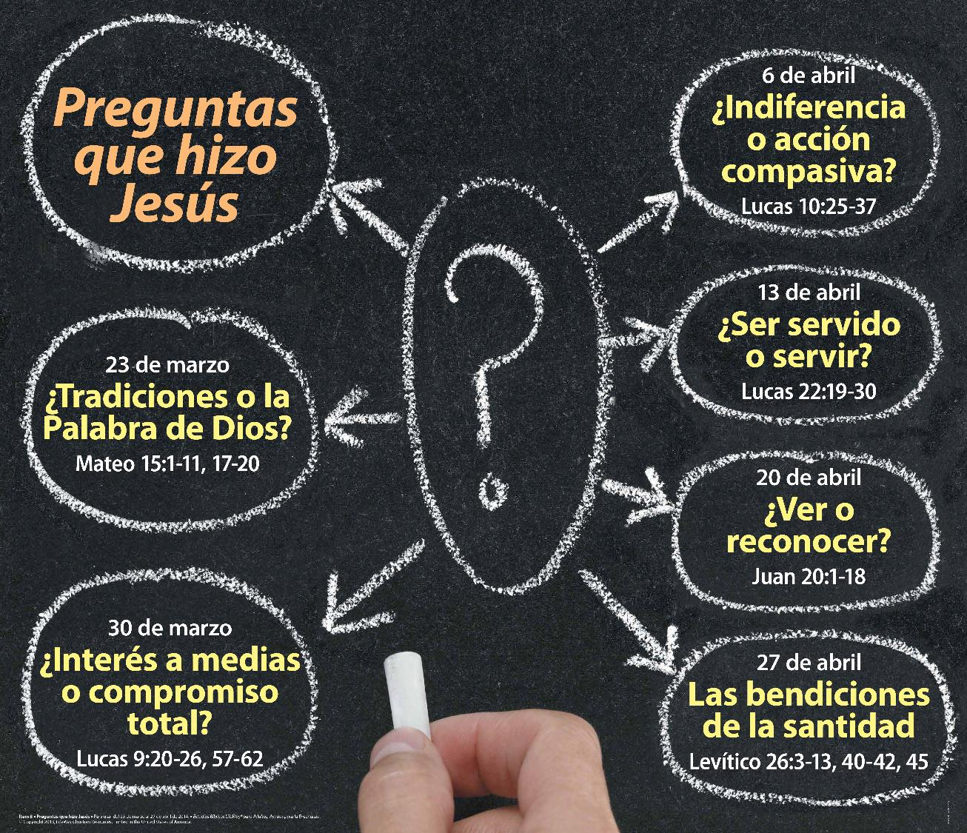

Slide 3

Tema General
Aunque las tradiciones tienen su valor, también pueden ser un obstáculo para hacer lo que Dios quiere que hagamos.

Slide 4
Bosquejo de Estudio
Siga las Escrituras (Mateo 15:1-6)
Evite la hipocresía (Mateo 15:7-9)
Limpie su corazón (Mateo 15.10-11, 17-20)

Slide 5

Texto Clave
“No lo que entra en la boca contamina al hombre; mas lo que sale de la boca, esto contamina al hombre.” (Mateo 15.11, RVR60)

Slide 6
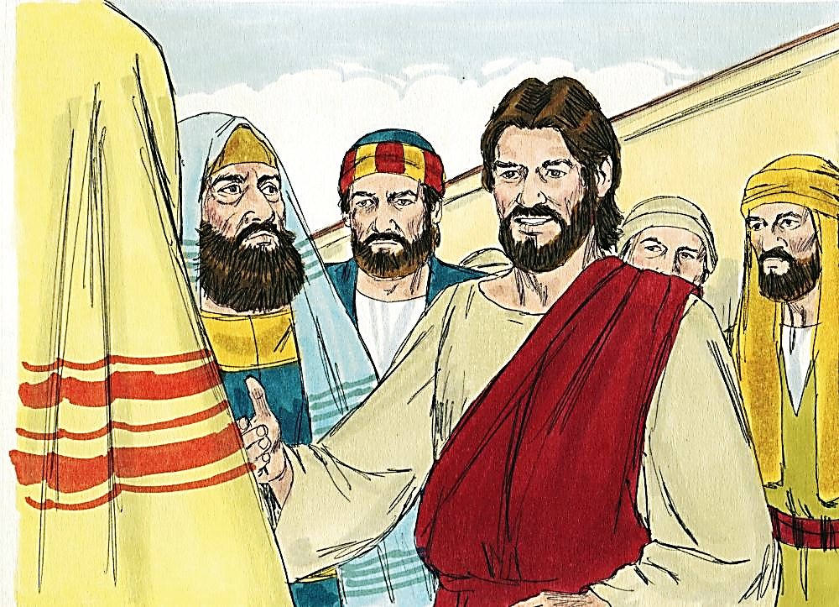
Siga las Escrituras (Mateo 15:1-6)

Slide 7
Siga las Escrituras (Mateo 15:1-6)
“Entonces se acercaron a Jesús ciertos escribas y fariseos de Jerusalén, diciendo:¿Por qué tus discípulos quebrantan la tradición de los ancianos? Porque no se lavan las manos cuando comen pan. Respondiendo él, les dijo: ¿Por qué también vosotros quebrantáis el mandamiento de Dios por vuestra tradición?...”

Slide 8
Siga las Escrituras (Mateo 15:1-6)
“...Porque Dios mandó diciendo: Honra a tu padre y a tu madre; y: El que maldiga al padre o a la madre, muera irremisiblemente. Pero vosotros decís: Cualquiera que diga a su padre o a su madre: Es mi ofrenda a Dios todo aquello con que pudiera ayudarte, ya no ha de honrar a su padre o a su madre. Así habéis invalidado el mandamiento de Dios por vuestra tradición.”

Slide 9
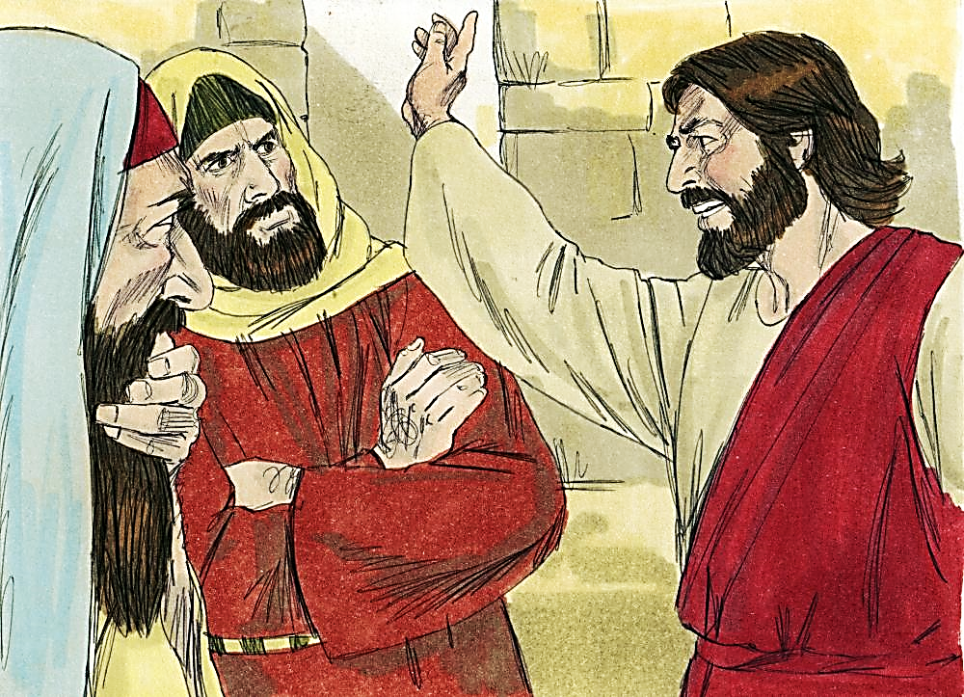
Evite la hipocresía (Mateo 15:7-9)

Slide 10
Evite la hipocresía (Mateo 15:7-9)
“Hipócritas, bien profetizó de vosotros Isaías, cuando dijo: Este pueblo de labios me honra; Mas su corazón está lejos de mí. Pues en vano me honran, Enseñando como doctrinas, mandamientos de hombres.”

Slide 11
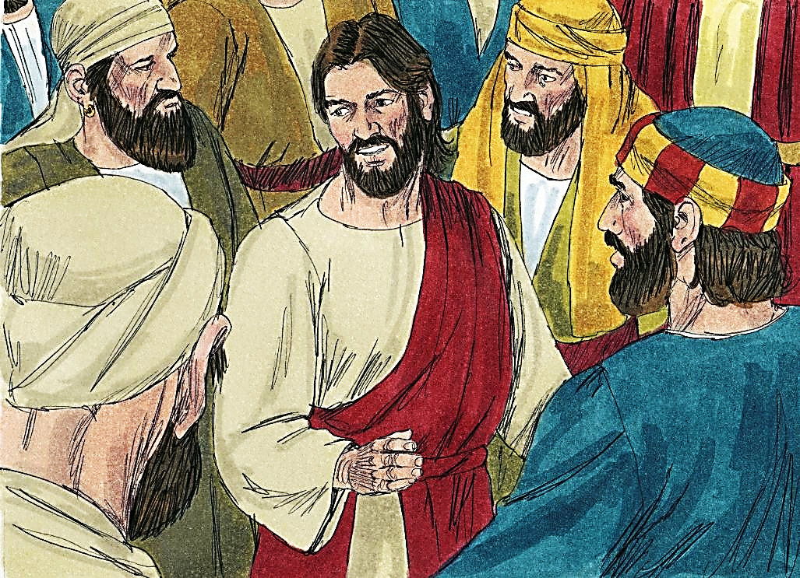
Limpie su corazón (Mateo 15.10-11, 17-20)

Slide 12
Limpie su corazón (Mateo 15.10-11)
“Y llamando a sí a la multitud, les dijo: Oíd, y entended: No lo que entra en la boca contamina al hombre; mas lo que sale de la boca, esto contamina al hombre.”

Slide 13
Limpie su corazón (Mateo 15.17-20)
“¿No entendéis que todo lo que entra en la boca va al vientre, y es echado en la letrina? Pero lo que sale de la boca, del corazón sale; y esto contamina al hombre. Porque del corazón salen los malos pensamientos, los homicidios, los adulterios, las fornicaciones, los hurtos, los falsos testimonios, las blasfemias. Estas cosas son las que contaminan al hombre; pero el comer con las manos sin lavar no contamina al hombre.”

Slide 14
Aplicaciones
Debemos examinar las tradiciones y asegurarnos que no sean contrarias a la Biblia; las que lo son, se deben descartar.
Las tradiciones que no están basadas en la Biblia suelen ser más perjudiciales que beneficiosas para el crecimiento espiritual y se deben descartar.
El hecho de no cumplir o conformarnos a pautas, rituales y reglas humanas no nos condena. Son nuestras palabras y nuestros corazones malvados los que nos condenan.

Slide 15

Recursos
  Carro, Daniel et al. Comentario bı́blico mundo hispano Levítico, Números, y Deuteronomio. 1. ed. El Paso, TX: Editorial Mundo Hispano, 1993.
  Carson, D.A. et al. Nuevo comentario Bı́blico: Siglo veintiuno. electronic ed. Miami: Sociedades Bı́blicas Unidas, 2000.
  Fernández, Óscar J. et al. Eds. Estudios Bíblicos Lifeway para Adultos. Vol. 13, Núm. 3. Nashville, TN: Lifeway Church Resources, 2013. 42-52.
Henry, Matthew, y Francisco Lacueva. Comentario Bı́blico de Matthew Henry. Barcelona: Editorial CLIE, 1999.
  MacDonald, William. Comentario Bφblico de William MacDonald: Antiguo Testamento y Nuevo Testamento. Viladecavalls (Barcelona), Espa±a: Editorial CLIE, 2004.
Reina Valera Revisada (1960). Miami: Sociedades Bíblicas Unidas, 1998.
http://blog.lifeway.com/eblifewayadultos/
http://www.dsmedia.org/resources/illustrations/sweet-publishing/ (imágenes bíblicas).
http://st-takla.org/Gallery/Bible/Illustrations/Bible-Slides/OT/Jeremiah.html (imágenes bíblicas).

Slide 16
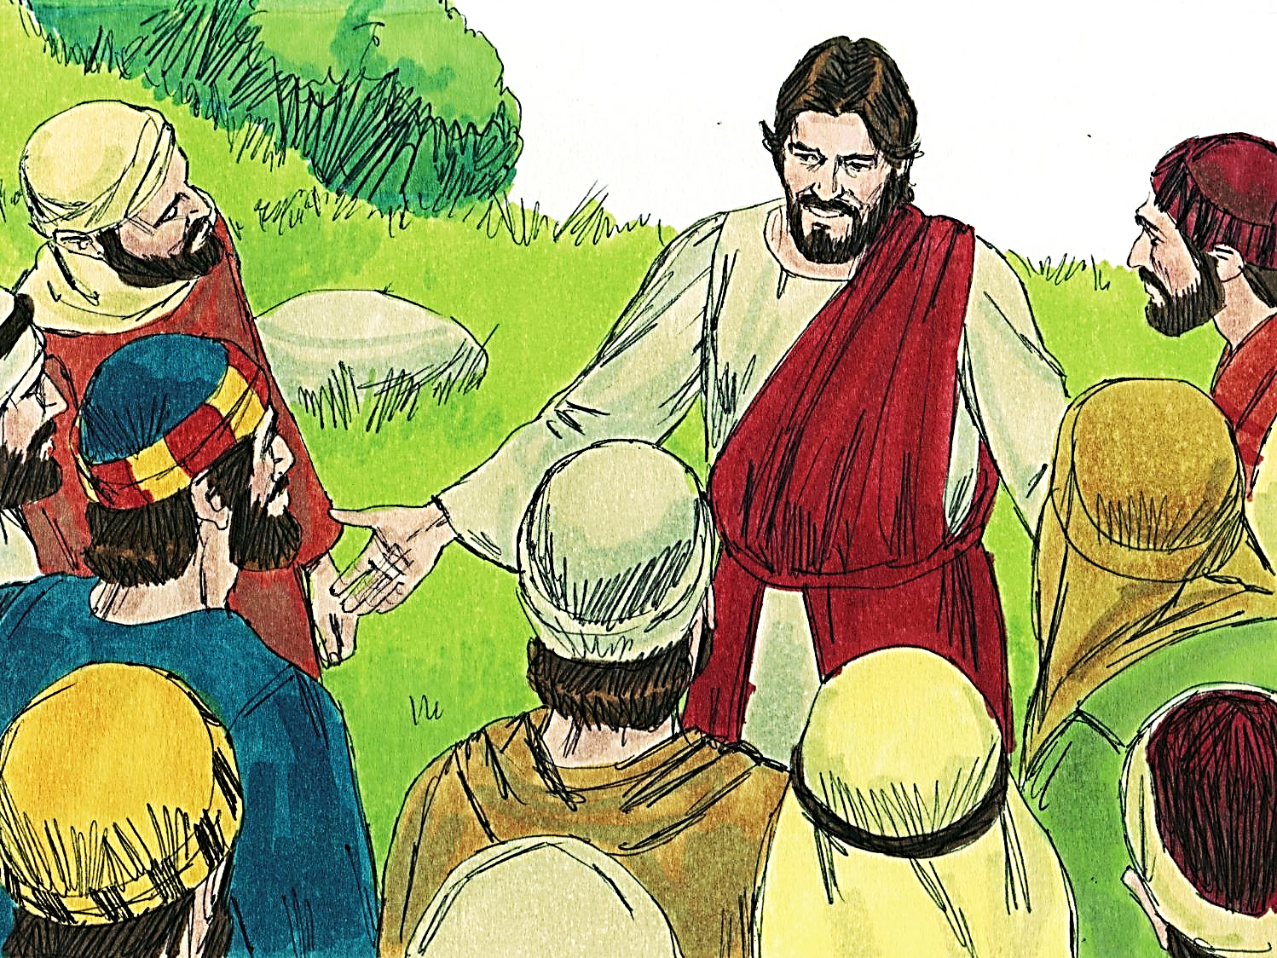
Próximo Estudio Dominical
Primavera de 2014/Tema 2: Preguntas que hizo Jesús
“¿Interés a medias o compromiso total?”
30 de marzo de 2014
Leer y meditar en:
(Lucas 9:20-26, 57-62)

Slide 17


